Slide 1



Projectmanagement
Begrippen
Project
Plan van aanpak
Stakeholders
Projectresultaat
SMART
IBS Thema
Projectmanagement
Financiën
Marketing en communicatie
De verborgen impact
Samenwerken
IBS Toetsing
Kennistoets
Plan van aanpak
Presentatie
Week 1 | Week 2 | Week 3 | Week 4 | Week 5 | Week 6 | Week 7 | Week 8 | Week 9 | Week 10

Slide 2
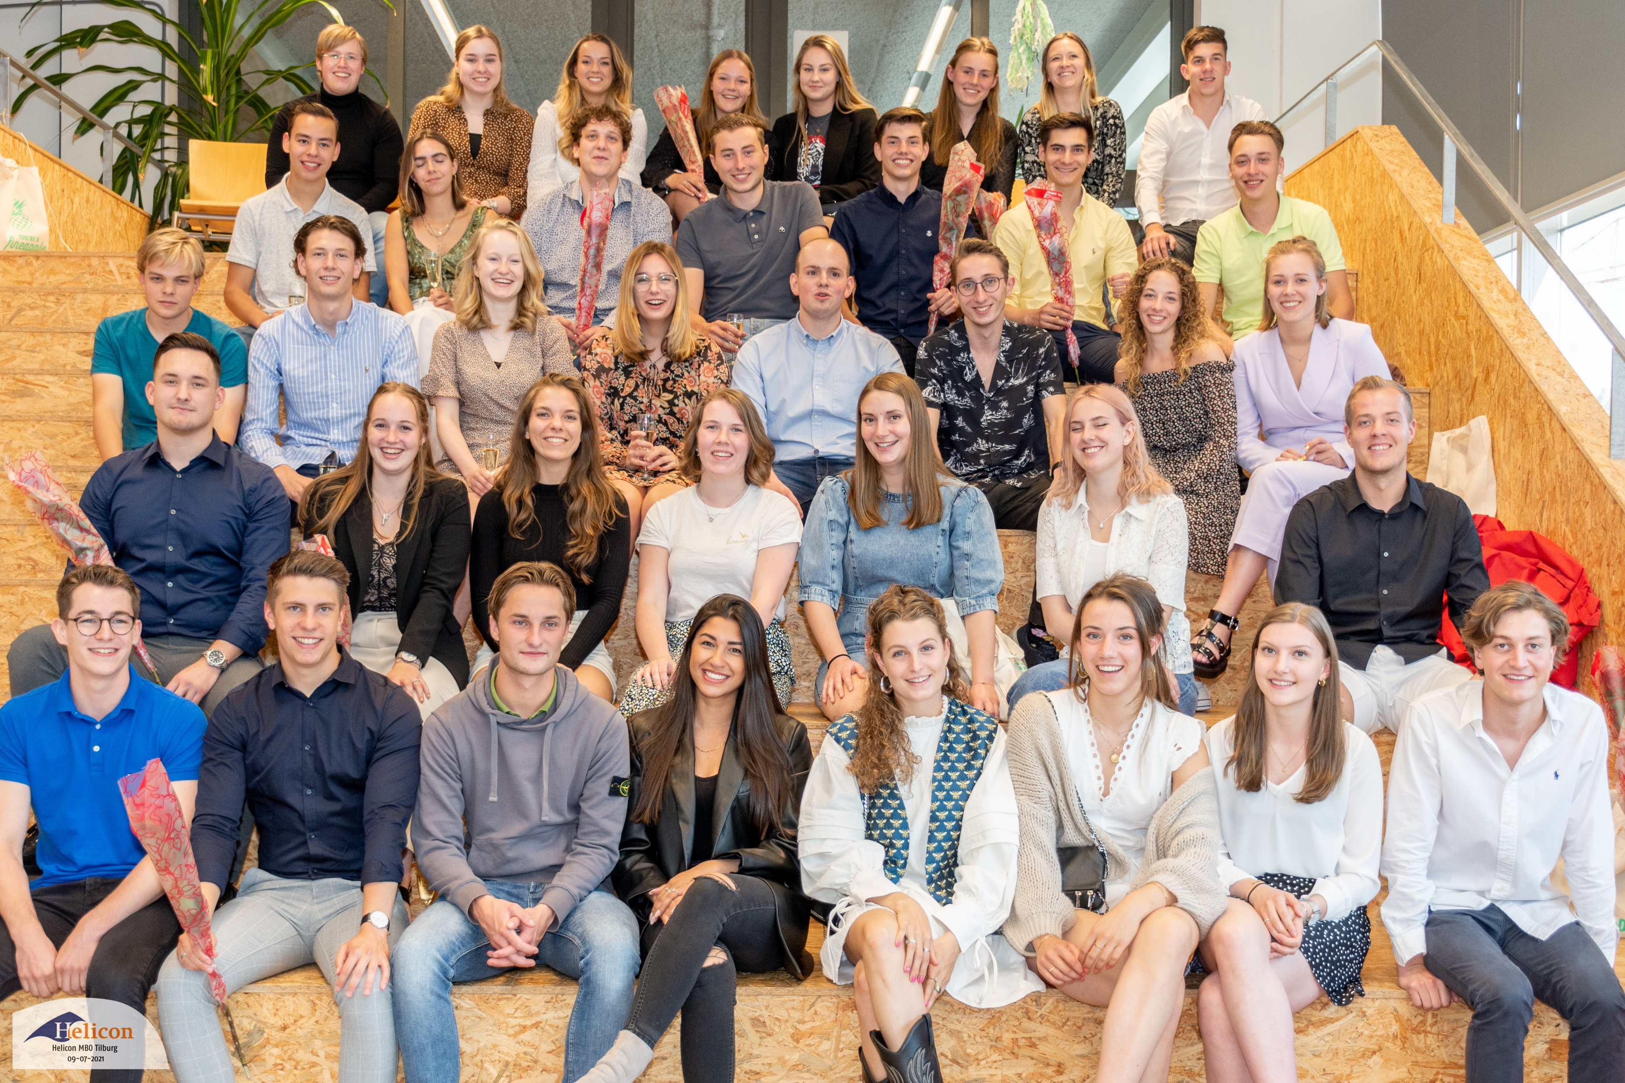

Slide 3
Definitie project
Een project is een tijdelijke samenwerking van een aantal mensen – meestal uit verschillende vakgebieden – om binnen een vastgestelde tijd een vooraf vastgesteld projectresultaat te bereiken met een vastgesteld budget.

Slide 4
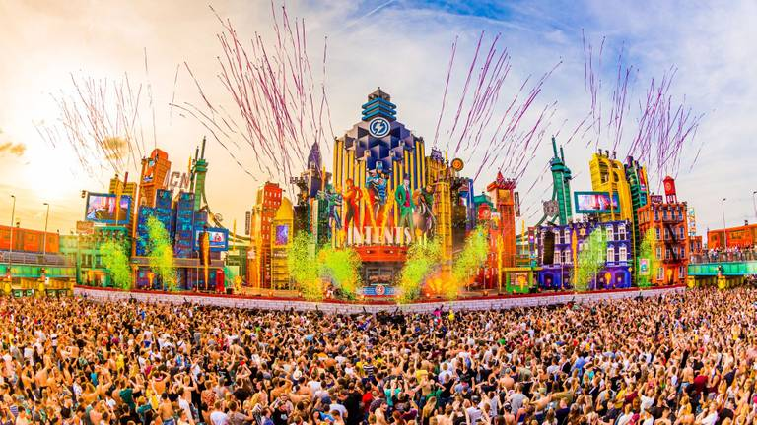
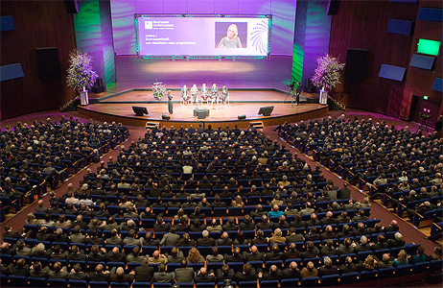
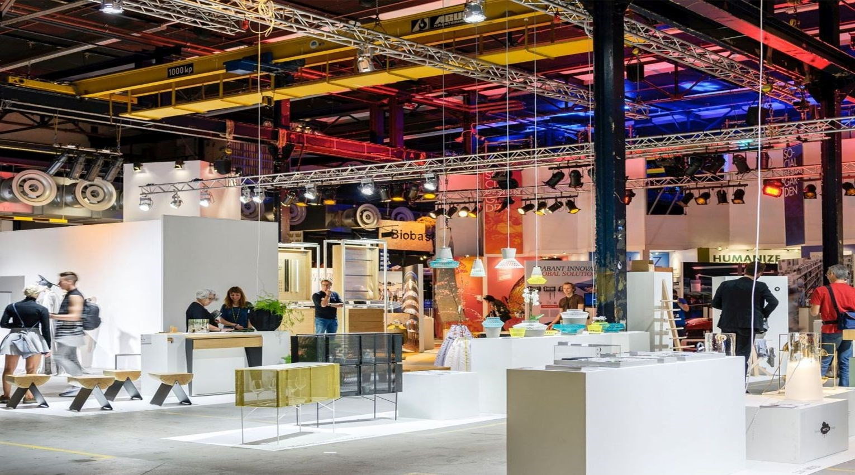
Project
Festival
Congres
Evenement

Slide 5
Project leerjaar 1 – periode 1
Opdracht
Samen met je leerjaar organiseer je een verhalencafé.
Het verhalencafé voer je aan het eind van de periode uit.
Jullie presenteren wat je hebt geleerd over je directe leefomgeving (micro- en meso-omgeving). Bespreek hierbij je opgedane kennis, vaardigheden en ervaringen.
Bij de organisatie houd je rekening met tijd, geld en mensen.
De avond moet goed verlopen. Hiervoor is onderling overleg nodig. Jullie zijn samen verantwoordelijk, communicatie is dus heel belangrijk.

Slide 6
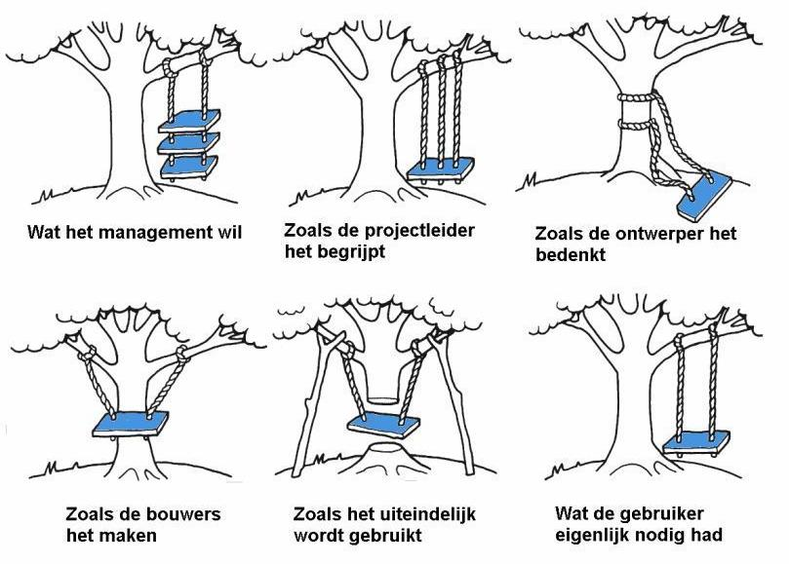
Plan van aanpak

Slide 7


Plan van aanpak “Verhalen Café”
Verhalen

Slide 8
Plan van aanpak Vragen vooraf aan het project
Waar vindt het project plaats?
Wat leveren we als eindresultaat op? En waarom?
Wat moeten we ervoor doen?
Wat doen we nog net wel, en wat net niet meer?
Wat leveren we op als tussenproducten?
Hoe zorgen we voor kwaliteit?
Wie helpt mee?
Wanneer gaat wie wat doen?
Wat kost het project en wat levert het op?
Welke bedreigingen zijn er?

Slide 9
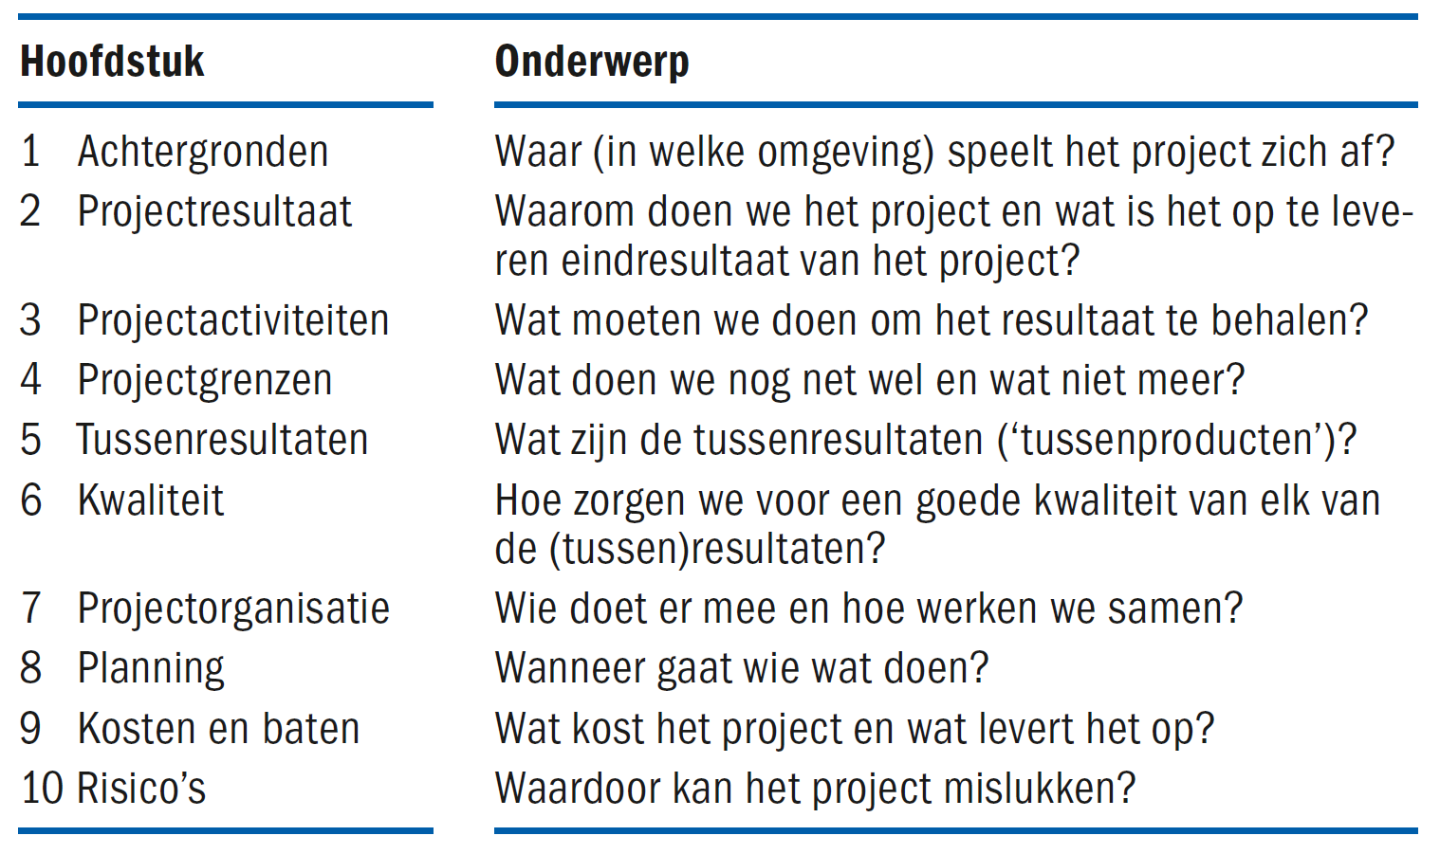
Plan van aanpak

Slide 10
Plan van aanpak

Slide 11
1 Achtergronden – Plan van aanpak
Achtergronden
Er is omschreven in welke omgeving het project zich afspeelt. Hierin is minimaal omschreven:
De naam van het project
Opdrachtgever (wie betaalt het project en keurt het plan van aanpak goed)
Opdrachtnemer (wie verantwoordelijk is voor de uitvoering van het project)
Beschrijving van de organisatie waar het project zich afspeelt
Stakeholders (wie heeft er een belang bij het project)

Slide 12
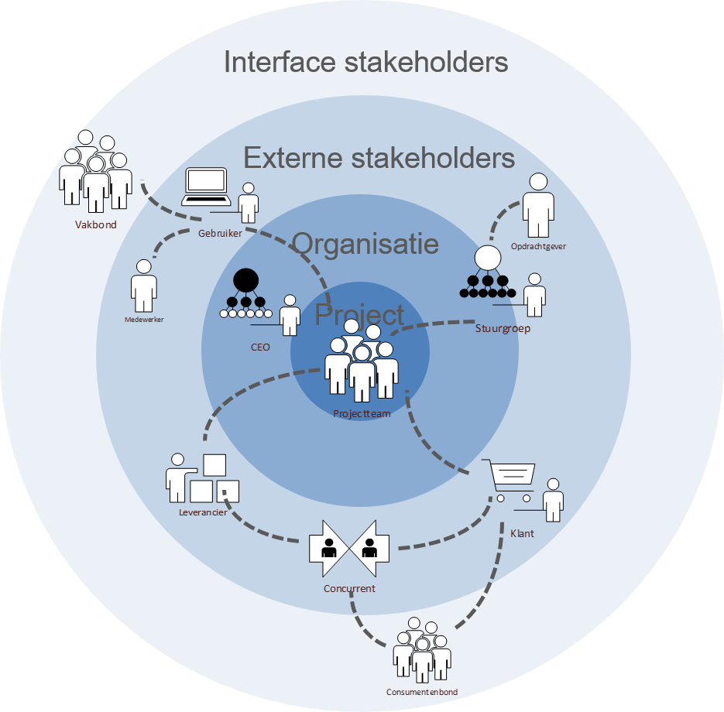
1 Achtergronden – Plan van aanpak
Stakeholders (wie heeft er een belang bij het project)

Slide 13
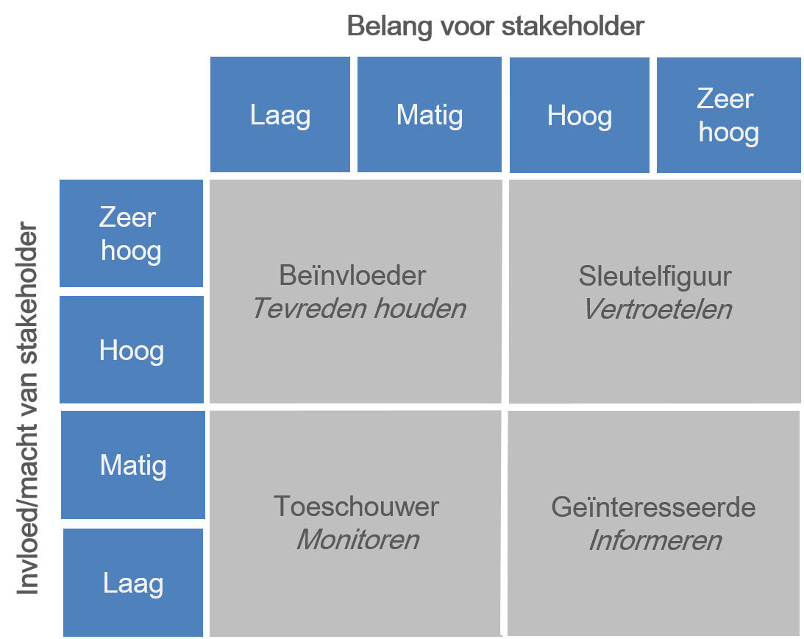
1 Achtergronden – Plan van aanpak
Stakeholders (wie heeft er een belang bij het project)

Slide 14

2 Projectresultaat – Fyre festival

Slide 15
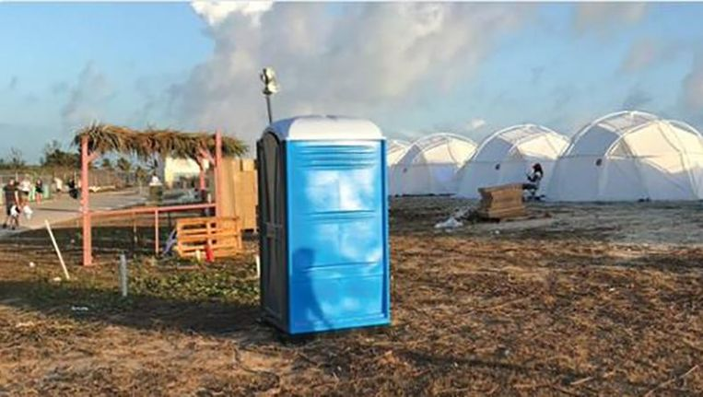
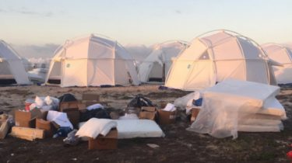
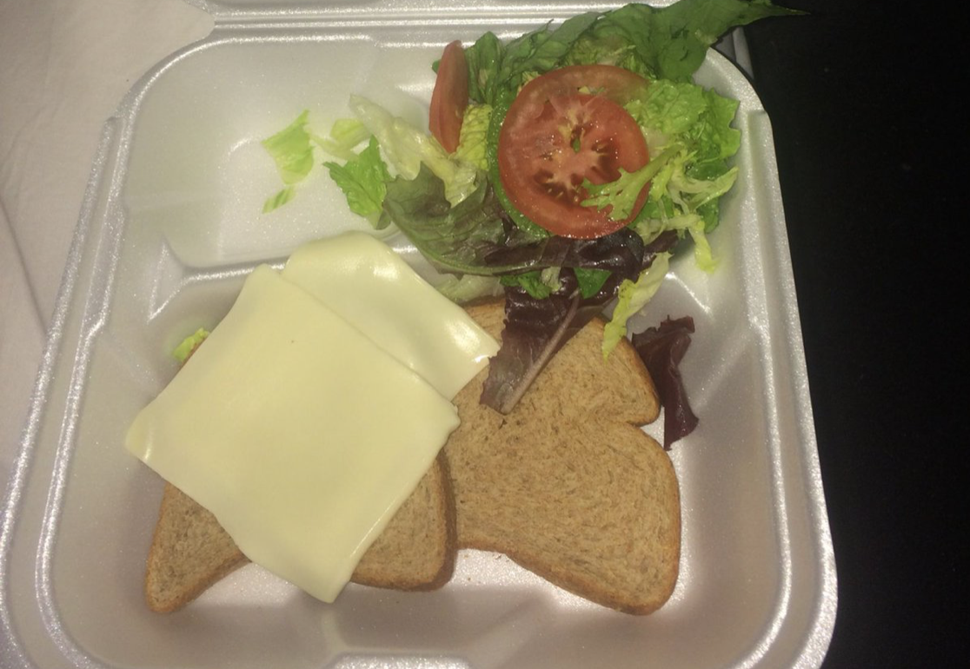
2 Projectresultaat – Fyre festival

Slide 16
2 Projectresultaat – Plan van aanpak
Projectresultaat
Het projectresultaat is beschreven in 2 onderdelen:
Doelstelling (SMART omschreven)
Beschrijving van het projectresultaat

Slide 17
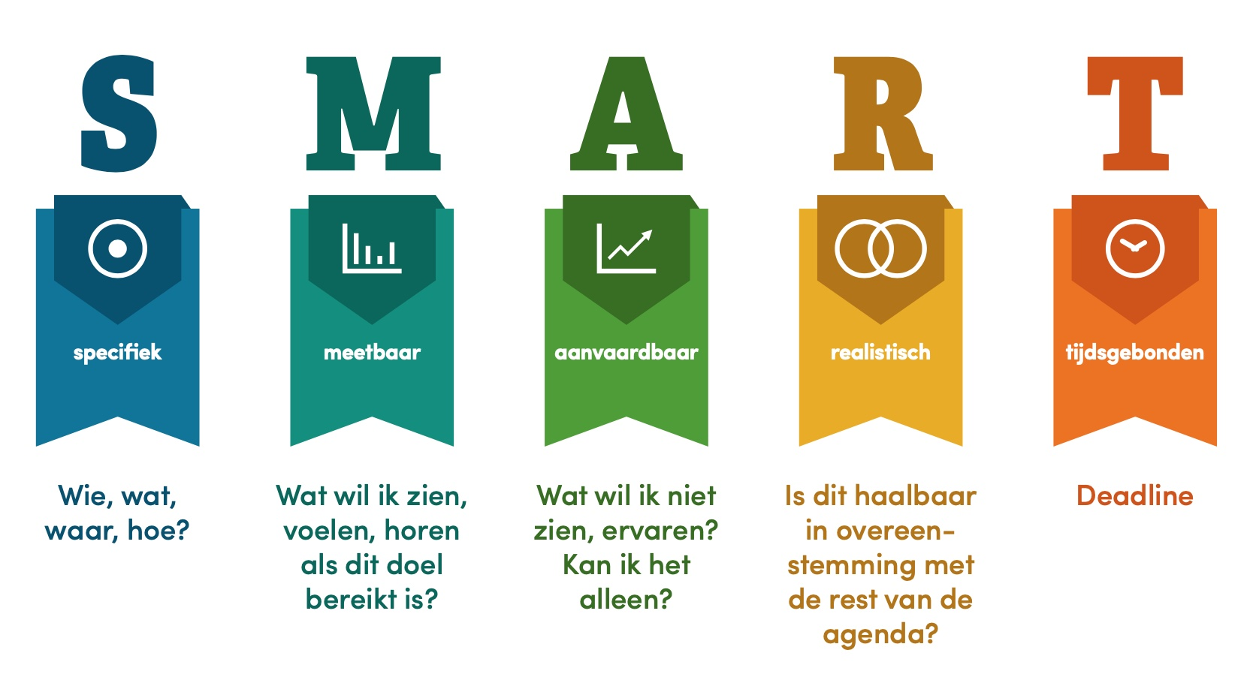
2 Projectresultaat – Plan van aanpak
Doelstelling (SMART omschreven)

Slide 18
Opdracht
Op Wikiwijs van ‘Mijn leefomgeving’ vinden jullie onder het thema ‘projectmanagement’ het bestand format ‘plan van aanpak’. Download dit bestand.
Upload dit bestand vervolgens in jullie eigen groepskanaal op Teams.
Ga aan de slag met de titelpagina, voorwoord
Ga aan de slag met hoofdstuk 1 ‘achtergronden’ en hoofdstuk 2 ‘projectresultaat’.

